Slide 1
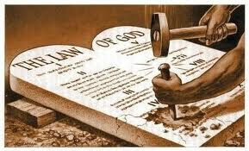
IASD REJEITARÁ
O SÁBADO?

Slide 2
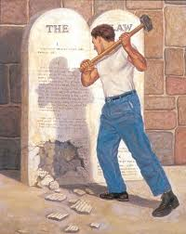
“Ai dos filhos rebeldes – oráculo de
Iahweh. Eles fazem projetos, mas não
vindos de mim! Eles formam alianças,
mas não sugeridas pelo meu espírito,
que acumulam pecado sobre pecado!
... Porque este povo é rebelde,
constituído de filhos desleais, de
filhos que se recusam a ouvir a Lei de
Iahweh,”
Isaías 30:01 e 09 (Bíblia de Jerusalém).

Slide 3
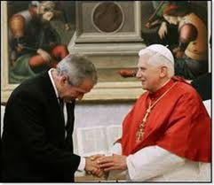
BUSH DIRÁ AO PAPA QUE O MUNDO PRECISA DE UMA LEI MORAL
WASHINGTON – O presidente dos EUA, George
W. Bush, fará uma cerimônia de boas-vindas
regada de elogios e apoio ao papa Bento XVI ...
“O presidente Bush vai dizer ao papa que os
Estados Unidos e o mundo precisam ouvir sua
mensagem, que Deus é amor, que a vida é uma
e sagrada e que todos devemos ser guiados
por uma lei moral comum”, afirmou a porta-voz
da Casa Branca; Dana Perino.
Fonte: Jornal Daily News (15 de abril de 2008)

Slide 4
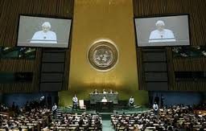
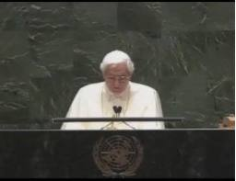
“O espalhamento pertur-
bador da desordem social,
guerra, injustiça e violên-
cia em nosso mundo só
poderá finalmente ser
contida pela renovada
apreciação e respeito
pela lei universal moral
cujos princípios derivam
do próprio Criador.”
Discurso do Papa Bento
XVI na ONU.

Slide 5
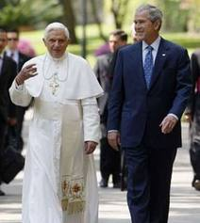
“Chegou o tempo de
obter paz neste planeta
... O título das Nações
Unidas tem de ser
suplementado por um
título de leis espirituais.”
Robert Muller, “A Sedução
do Cristianismo, págs.
53-54, por Dave Hunt.

Slide 6
Vivemos num período da história, onde o mundo está exigindo
uma “lei moral”. Na lei moral do papado, o dia de adoração é
o domingo. Estamos falando, portanto, de LEI DOMINICAL.
Observe o que a irmã White escreveu a mais de 100 anos
passados, sobre este assunto:

Slide 7
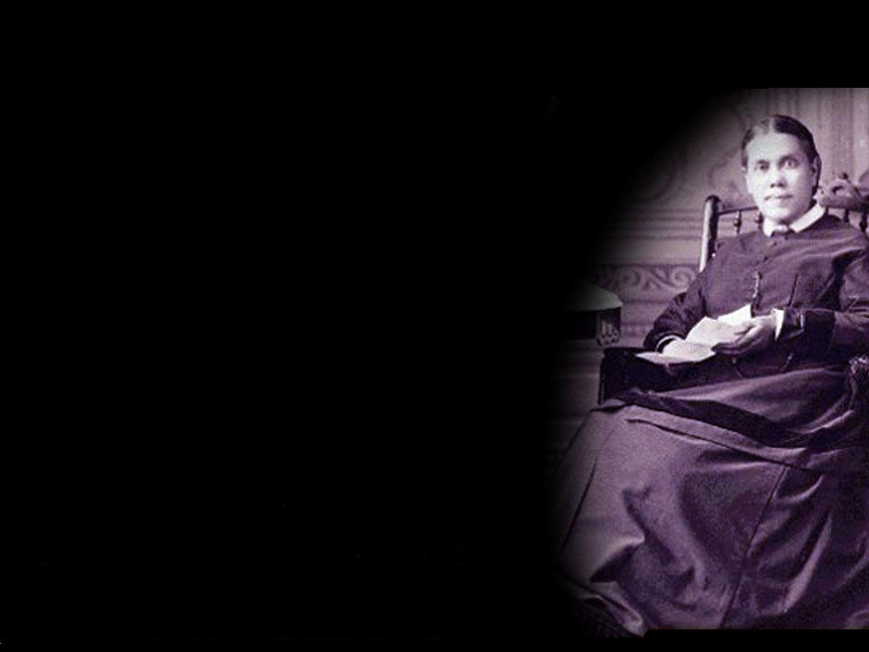
A QUESTÃO DO DOMINGO SERÁ AMPLAMENTE AGITADA
“Ao ser a questão da observância compulsória do
domingo amplamente agitada, o evento tão
longamente duvidado e descrido é constatado,
como às portas; e a terceira mensagem
produzirá um efeito que não poderia antes
ter resultado.”
O Grande Conflito, pág. 606.

Slide 8
“A Alemanha planeja tornar o Domingo
o dia oficial de descanso para os 320
milhões de cidadãos ... e a Alemanha
está pressionando para que o Domingo
seja oficialmente designado.”
- London Daily Telegraph, 29/09/1990.

Slide 9
“Os legisladores da Polônia propuseram
um rascunho do projeto de Lei na
quinta-feira que exigiria ás lojas
permanecerem fechados no Domingo.”
- CNN News (2001)

Slide 10
“A União Européia decide Santificar
o Domingo.” (2002)

Slide 11
“Sociedades estressadas poderiam
usar os Domingos de descanso.”
(2004)

Slide 12
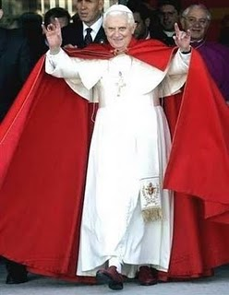
“Domingo é um dia santo
primordial e deve ser
santificado um dia de
descanso do trabalho;
que esperançosamente
também será reconheci-
do pela lei civil.”
Pope Benedict XVI,
“Sacramentum Cantatis”
February 22, 2007.

Slide 13
Um outro cartaz (Polônia) inclui também uma criança que vê a sua mãe na TV a trabalhar e diz num sentido de lamentação: “Hoje é domingo e a mamãe está a trabalhar”.
Na Polônia, um cartaz tem como inscrição central: “Não Faça Compras ao Domingo”.

Slide 14
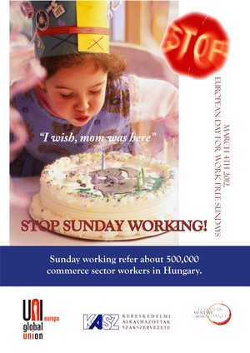
Na França, um cartaz apresenta um carrinho de compras por baixo da inscrição: “Trabalho ao domingo – não empurrar”.
Na Hungria, um cartaz escrito em inglês diz: “Parem o trabalho ao domingo”.

Slide 15
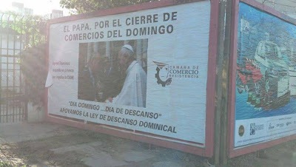
PAPA FRANCISCO CONFIRMA SEU APOIO AO FECHAMENTO DO COMÉRCIO AOS DOMINGOS.

Slide 16
Para todo adventista sincero, as noticias dos meios de comunicação são o sinal de que já é hora de pregar a terceira mensagem angélica com poder. O que ela diz?
“Seguiu-se a estes outro anjo, o terceiro, dizendo em grande voz: Se alguém adora a besta e a sua imagem e recebe a sua marca na fronte ou sobre a mão, também esse beberá do vinho da cólera de Deus, preparado, sem mistura, no cálice da sua ira, e será atormentado com fogo e enxofre diante dos santos anjos e diante do Cordeiro.”
Apocalipse 14:09.
Essa é a última mensagem enviada pelo céu ao povo adventista e ao
mundo, e contém a mais terrível ameaça já dirigida aos mortais. É
proclamada em “grande voz” e adverte a todos a não adorar a besta nem
receberem sua marca na fronte ou sobre a mão, sob pena de sofrerem as
sete pragas e por fim a segunda morte. Qual é a marca da besta? Os
adventistas sabem:

Slide 17
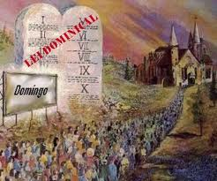
"Quando vier a prova, será mostrado claramente o que é a marca da besta.
Ela é a observância do domingo. " The Seventh-day Adventist Bible
Commentary, vol. 7, pág. 980. (Ellen G. White)

Slide 18
Depois da advertência contra a adoração da besta e sua imagem, a profecia
declara: "Aqui estão os que guardam os mandamentos de Deus, e a fé de
Jesus" (Ap. 14:12). Considerando que aqueles que guardam os mandamentos
de Deus são assim colocados em contraste com os que adoram a besta e sua
imagem e recebem o seu sinal. conclui-se que a observância da lei de Deus,
por um lado, e sua violação, por outro, deverão distinguir entre os
adoradores de Deus e os adoradores da besta.
"0 sinal, ou selo, de Deus
é revelado na observância do sábado do sétimo dia - o memorial divino
da criação. ... A marca da besta é o oposto disso - a observância do primeiro
dia da semana." Testemunhos Seletos., vol. 3, pág. 232. (Ellen G. White)

Slide 19
Segundo o testemunho, qual deve ser o posicionamento dos servos
de Deus agora?
“Os que não receberão o sinal da besta e da sua imagem quando
sair o decreto, terão que estar decididos a dizer agora:
Não, não mostraremos estima pela instituição da besta.”
Primeiros Escritos, pág. 67

Slide 20
“ O primeiro dia da semana não é um dia para ser reverenciado. É um sábado
espúrio, e os membros da família do Senhor não podem ter parte com
os homens que o exaltam. “ Eventos Finais, 128 / FEC 475
“Precisamos tomar a firme posição de que não reverenciaremos o primeiro
dia da semana como o sábado, pois ele não é o dia que foi abençoado e
santificado por Jeová, e reverenciando o domingo nós nos colocaríamos
ao lado do grande enganador...” Eventos Finas , 133
Nossa posição deve ser clara - não devemos mostrar nenhuma estima pelo
domingo como dia sagrado ou de culto. Mas estão os adventistas, o povo
que Deus levantou, se posicionando desta forma?

Slide 21
Igreja Adventista de Itapecerica da Serra – SP
Culto do Poder as 9:00 Hs. da manhã, no mesmo horário que é
celebrada a Missa.

Slide 22
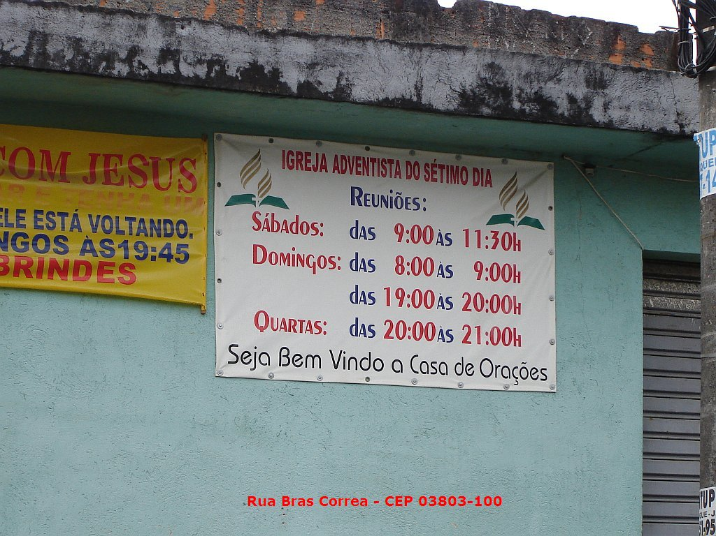
IASD – Parque Boturussu – São Paulo-SP

Slide 23
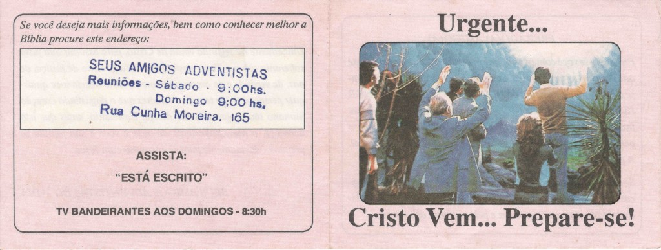

Slide 24
IGREJA ADVENTISTA DO SÉTIMO DIA
Igreja localizada na Guariroba, em
Ceilândia, Distrito Federal.
Cultos:
Sábado
Escola Sabatina às 9:00 Hs.
Culto divino (adoração) às 10:30 Hs.
Culto jovem (J.A.) às 18:00 Hs.
Domingo
-Culto do poder às 6:00 Hs.
Fonte: http://wikimapia.org/7851163/Igreja_Adventista_do_S%C3%A9timo_Dia

Slide 25
UNASP – Centro Universitário Adventista
de São Paulo
PROGRAMAÇÃO DA PRÓXIMA SEMANA:
Domingo – 6:30 Hs – Culto de Oração
Terça – 19:30 Hs – Culto do Poder
Quarta – 20:00 Hs – Pr...
Sexta – 20:00 Hs – Pastoral Universitária
Sábado – 7:30 Hs – Classe dos professores
Fonte: http://www.unaspsp.edu.br/internoticias/novidades/novidades.asp?cod=100
OBS: Acessado em 12 de agosto de 2008.

Slide 26
Culto no horário da primeira missa de domingo, às 6:00, e
ainda chamado de culto do poder. Dará o Senhor o poder
no dia consagrado pelo papa? Estas não são as únicas igrejas
a realizarem tal culto. Diversas igrejas em São Paulo, como
a Igreja Central de Itapecerica da Serra - região metropolitana,
de São Paulo, e igrejas em Curitiba já têm cultos aos domingos.
E no instituto de teologia (UNASP), culto de oração no horário da
missa de domingo - 6:30, no mesmo dia e horário no qual
os católicos vão rezar; se a razão do culto for buscar poder do
alto, porque não se faz este mesmo culto no sábado, dia
escolhido por Deus para buscarmos o poder, a “bênção
sabática”, em resposta à oração?
Ações como estas são de obediência à ordem do Espírito de
Profecia: “dizer agora ... não mostraremos estima pela
instituição da besta”? Por que estão fazendo culto aos
domingos? O Ecumenismo seria a resposta?

Slide 27
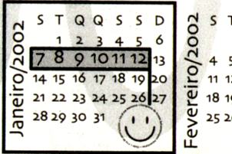
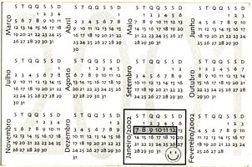
CALENDÁRIO DA DIVISÃO SUL AMERICANA DA IASD JÁ ASSUME O DOMINGO COMO SÉTIMO DIA DA SEMANA

Slide 28
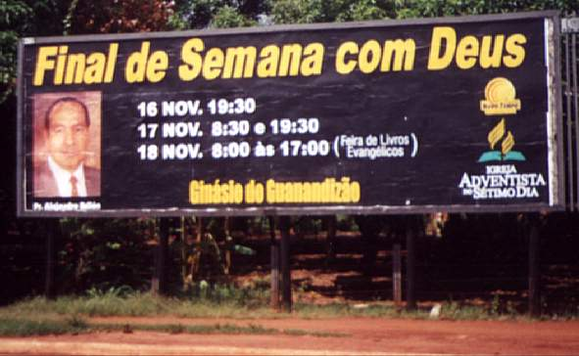
ADESIVO E OUTDOOR DA IASD CONFIRMA QUE
DOMINGO É O SÉTIMO DIA DA SEMANA

Slide 29
EXALTAÇÃO DO DOMINGO NA PROPAGANDA DENOMINACIONAL ADVENTISTA

Slide 30
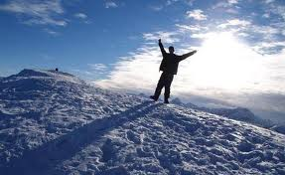
O DEUS SOL É ADORADO ATRAVÉS DA LITERATURA ADVENTISTA

Slide 31
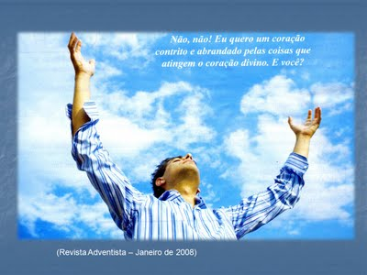

Slide 32
Filhos de um Deus Maior?! Qual deus?
O Senhor Jeová não é um deus maior,
mas sim o ÚNICO DEUS VERDADEIRO!
E porquê um girassol? Sabem que o
girassol está sempre voltado para o
sol? E daí deriva o seu nome.
“Segundo as crenças daquele povo
[babilônicos], bem como dos assírios e
egípcios, que reverenciavam como
deus maior o sol.”
Fonte: http://pt.wikipedia.org/wiki/Domingo.
“Os Incas tinham o sol como deus maior e dele se originavam todas as suas crenças. Dependendo da interpretação a palavra Inca pode significar várias coisas. Entre elas: ... descendente do sol ou filho do sol.”
Fonte: http://rosangelacallado.wordpress.com

Slide 33
Isaías 37:20: “... que todos os reinos da terra saibam que só tu, Iahweh, és Deus.” Bíblia de Jerusalém.

Slide 34
POSIÇÃO DE ADORAÇÃO NO TABERNÁCULO
“A tenda sagrada ficava encerrada em um espaço descoberto chamado o pátio, que estava rodeado de cortinas ou anteparos, de linho fino, suspensos de colunas de cobre. A entrada para este recinto ficava na extremidade oriental.”
Patriarcas e Profetas, pág. 347.
“Quando o sacerdote oferecia incenso perante Deus, olhava em direção à arca... (...) Quando os sacerdotes, pela manhã e à tardinha, entravam no lugar santo (...) [os adoradores que se reuniam junto ao tabernáculo] uniam-se em oração silenciosa, com o rosto voltado para o lugar santo. (...) E, quando, em tempos posteriores, os judeus foram espalhados como cativos em países distantes, ainda naquela hora designada voltavam o rosto para Jerusalém e proferiam as suas petições ao Altíssimo de Israel.”
Idem, págs. 365 e 366.

Slide 35
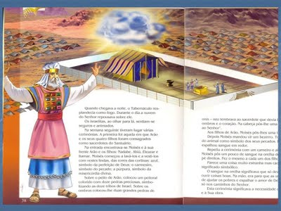
SHEKINAH: Refere-se à glória visível de Deus “habitando” no meio de Seu povo. Is. 60:2; Mt. 17:5; Lc. 2:9.
SHEKINAH
Então porque que nesta ilustração (Livro: A Bela Bíblia Contada às Crianças, vol. 2, págs. 38-39 da IASD), aparece o sacerdote de costa para Deus e para o tabernáculo, ao contrário das descrições inspiradas pelo Senhor?

Slide 36
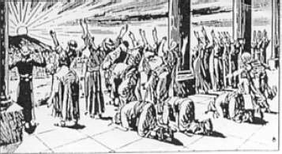
“E disse-me: Vê isto, filho do homem? Ainda tornarás a ver abominações maiores do que estas. (...) e eles, virados para o oriente adoravam o sol.”
Ezequiel 8:15 e 16.

Slide 37
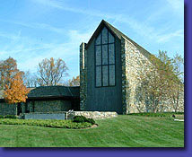
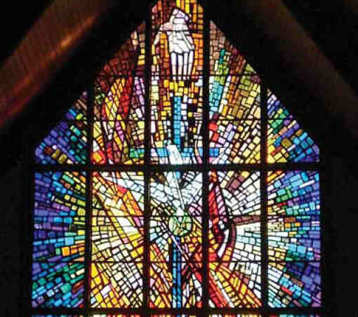
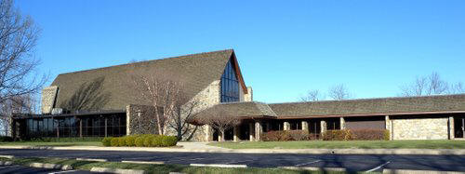
Ted Wilson e todos os diretores da
Conferência Geral ajoelhados diante da
Imagem da Trindade, e de frente para o
Oriente!
“Levou-me para o átrio de dentro da
Casa do Senhor, e eis que estavam
à entrada do templo do Senhor,
entre o pórtico e o altar, cerca de vinte e cinco homens, de costas para o templo do Senhor e com o rosto para o oriente; adorando o sol, virados para o oriente.” Ez. 8:16.
Pai
Filho
E.S.
Cumpre-se a profecia!
Vitral com o esboço da Trindade
IASD de Spencerville, distante uns 8 Km da C.G.
Frente
Vitral – imagem do Sol e da
Trindade
ORIENTE
Púlpito
Sol nascente

Slide 38
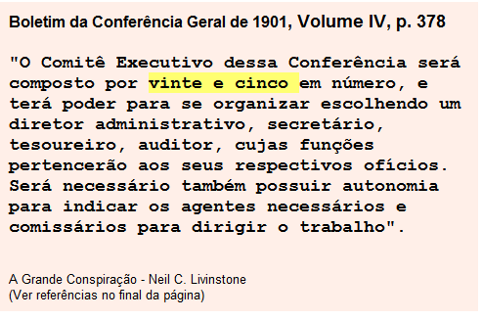
... Viste, filho do homem, o que os anciãos da casa de Israel fazem nas trevas, cada um nas suas câmaras pintadas de imagens ?" Ezequiel 8:12 "Levou-me para o átrio de dentro da Casa do SENHOR, e eis que estavam à entrada do templo do SENHOR, entre o pórtico e o altar, cerca de vinte e cinco homens, de costas para o templo do SENHOR e com o rosto para o oriente; adoravam o sol, virados para o oriente." Ezequiel 8:16.
Púlpito Vitral da Trindade
Oriente
Igreja próxima a conferencia geral onde se
reúne os principais lideres da IASD.

Slide 39
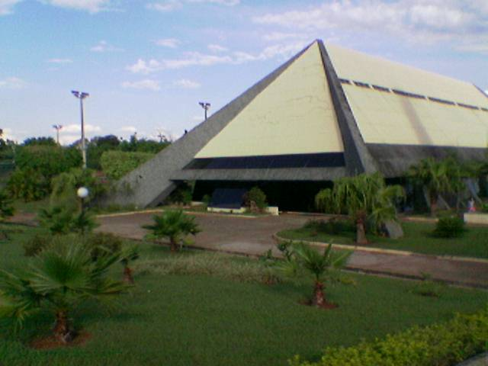
IASD CENTRAL DE BRASÍLIA: Essa igreja em forma de pirâmide é onde se reúnem os principais lideres da IASD no Brasil.

Slide 40
IASD PREPARA O CAMINHO PARA A ACEITAÇÃO
DO DOMINGO E CONSEQÜENTEMENTE A
REJEIÇÃO DO SÁBADO
PPublicadora SERVIR, suprime um capítulo inteiro no livro Patriarcas e Profetas! E qual seria o motivo? O capítulo “A Semana Literal” foi suprido pela Editora Adventista de Portugal.

Slide 41
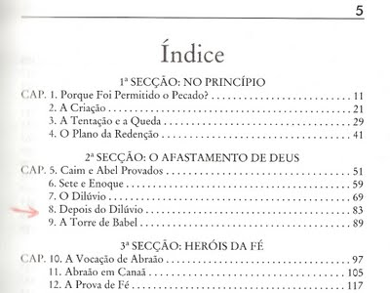

Slide 42
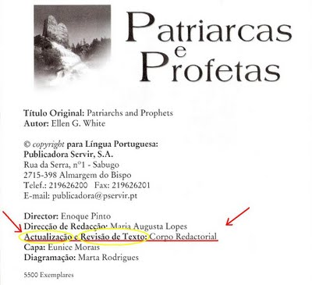
Como podemos reparar na imagem do livro em questão, o corpo redatorial admite que alterou o texto, ou seja, supriu o texto!

Slide 43
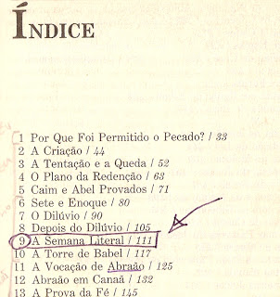
Na edição brasileira da CASA, de 1995, aparece o título “A Semana Literal”. Este capítulo fala do Sábado bíblico, o sétimo dia da semana, como dia santo, de adoração ao nosso Deus Eterno! Qual foi o motivo que levou a editora de Portugal a excluir um capítulo inteiro que apresenta o Sábado bíblico?

Slide 44
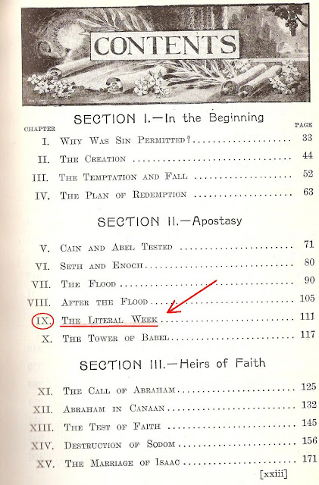
No livro “Patriarcas e Profetas” em inglês (Pacific Press, de 1943) aparece o título “A Semana Literal”. O número do capítulo (Nº 9) em inglês é o mesmo da edição brasileira.

Slide 45
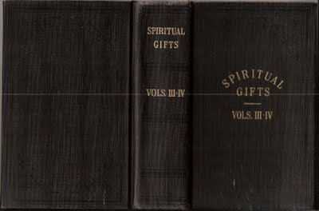
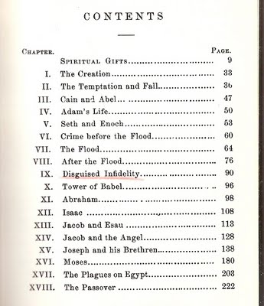
No livro “Spiritual Gifts, vol. 3” (1864) o mesmo capítulo, ou seja, o que lhe corresponde chama-se “Infidelidade Disfarçada”.
Antes fosse uma espécie de síndrome do esquecimento pela Editora de Portugal ... Mas na verdade é a operação do erro. É o engano, a astúcia da serpente!

Slide 46
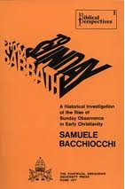
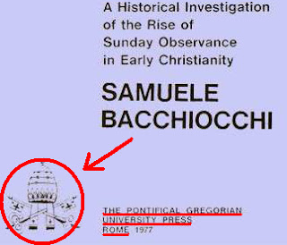
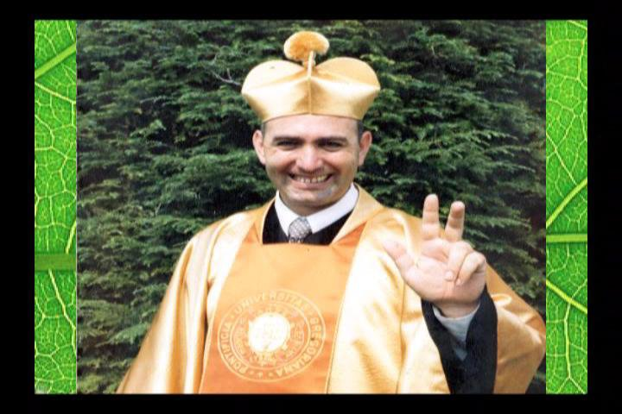
DEFESA SUTIL “DO SÁBADO PARA O DOMINGO”
Aparentemente pode até parecer um livro que defende a validade do Sábado,
o Sétimo Dia. Mas poderia o Vaticano autorizar e imprimir um livro que não
defendesse os seus interesses?! Poderia o Papa aprovar algo que não
promovesse sua causa?!
O mais grave é que Samuele Bacchiocchi, o autor do
livro, é pastor da IASD. Muito francamente, alguém
que conheça a verdade, e se decida a contaminar
estudando numa Universidade do Vaticano,
demonstra com clareza ser do mesmo exército.

Slide 47
Como tal, gostaria de colocar para vossa análise algumas frases da parte final do livro em questão:
“Na base desde principio, podemos perguntar, poderia Paulo ter advogado o abandono da observância do sábado? É difícil acreditar que ele teria considerado tal prática empecilho para se honrar ao Senhor, quando ele mesmo ‘costumeiramente’ (Atos 17:02) se reunia com ‘judeus e gregos’ no sábado na sinagoga (Atos 18:04). ... Não há dúvida que o Apóstolo respeitava aquelas instituições do Velho testamento que ainda tinham valor aos cristãos.
Por outro lado, sempre que estes costumes ou semelhantes eram promovidos como base de salvação, ele denunciava em termos inequívocos sua função desvirtuada. Poderíamos dizer, portanto, que Paulo rejeitava o sábado como meio de salvação, mas aceitava-o como sombra apontando para a substância que pertence a Cristo.” Do Sábado Para o Domingo, págs. 216, 218 e 219.
Quem ler o livro vai observar que o autor ora diz uma coisa, ora diz outra, tese, antítese, síntese. Notará neste livro o misticismo, a incerteza, a prejuração com os quais se envolve o sábado. É verdade que somos salvos pela graça (Ef. 2:8), no entanto, viver na graça não significa viver à margem dos mandamentos, segundo as convicções e fé de quem quer que seja. Meus irmãos, a estratégia de Roma é a mesma de sempre!

Slide 48
A Conferência Geral da IASD está pregando a observância do
domingo. E você, adventista, o que vai fazer?

Slide 49
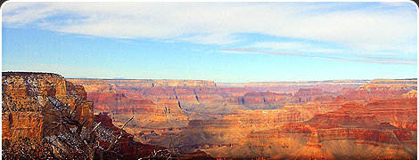
“Homens em posições de responsabilidade
não só desatenderão e desprezarão o
sábado eles mesmos, mas da tribuna
sagrada instarão com o povo para que
guardem o primeiro dia da semana,
alegando a tradição e o costume em
favor dessa instituição de feitura
humana.” Serviço Cristão, pág. 155.

Slide 50
Você conhece alguma tribuna sagrada que não seja o púlpito da IASD? O
testemunho dado a Ellen G. White profetizou que do púlpito sagrado seria
pregado o domingo. Por quem? Por homens em posição de responsabilidade.
Os próprios pastores
departamentais. Este
livro foi originalmente
escrito e editado pela
Igreja Batista. Agora,
pasme! Este livro foi
reeditado pelo Depar-
tamento Ministerial da
Conferência Geral da
Igreja Adventista do
Sétimo Dia. Veja com
os seus próprios olhos.

Slide 51
Trecho do livro “Confessions of a Nomad”:
“Mas existe uma diferença entre o sábado e o domingo. Você
trabalha até o Sábado, então você descansa. O Domingo é o dia
que dá a você Força para trabalhar os seis dias a frente. O
Sábado é o final de semana; Domingo é o início. O Sábado é de
pôr do Sol a pôr do Sol, mas o Domingo é de meia noite a meia
noite. O Sábado é um dia de descanso, mas o Domingo é um dia
de adoração... Se nós abusarmos do Domingo, estamos destruin-
do algo belo que Deus tem dado. Sem Domingo significa sem
igreja; sem igreja significa sem adoração; sem adoração significa
sem sociedade; sem sociedade significa sem moralidade; sem
moralidade significa sem governo; sem governo significa anarquia. Esta é a escolha que está ante nós.”
Davi orou: “Já é tempo de operares ó Senhor, pois eles têm
quebrantado a Tua lei.” Salmo 119:126.

Slide 52
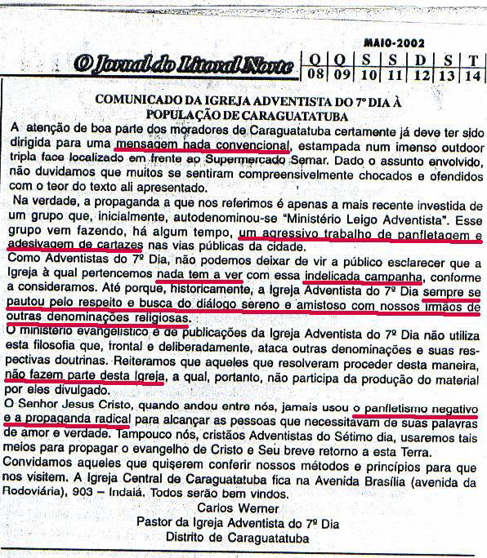
PASTOR DISTRITAL RENEGA MENSAGEM ADVENTISTA NO LITORAL NORTE DE SÃO PAULO

Slide 53
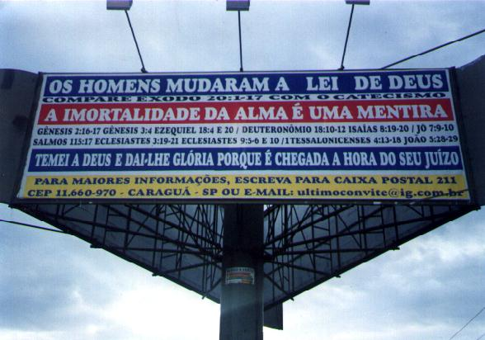

Slide 54
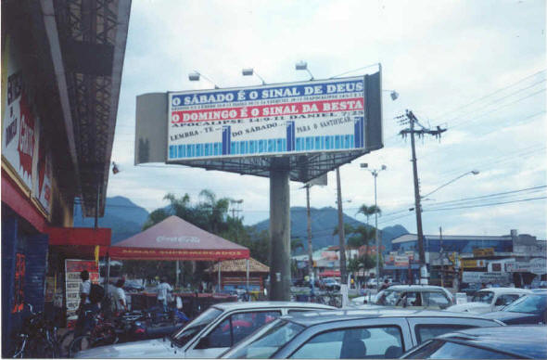

Slide 55
O que diz a irmã White sobre a troca do Sábado pelo domingo
na IASD ?
“ O Senhor possui uma controvérsia com seu povo professo nesses
últimos dia...Nas igrejas e nas grandes assembléias ao ar
livre, ministros impelirão o povo sobre a necessidade de guardar
o primeiro dia da semana.” (Review and Herald 18/03/1884)
“Nessa controvérsia, os homens em posições de responsabilidade
tomarão um curso de ação diretamente oposto ao
realizado por Neemias” RH 18/03/1884
“Lideres proeminentes que tem rejeitado
a luz estão inflamados com loucura contra a santa
lei de Deus, assim como a nação Judaica estava
contra o Filho de Deus. Eles estão em terrível engano,
enganando a outros e sendo eles mesmos enganados.”
(Testemunhos para a Igreja, vol. 2, p. 452

Slide 56
“Diz o grande enganador ... ‘o sábado é a grande questão que decidirá o destino das almas. Devemos exaltar o sábado de nossa criação. Temos feito com que seja aceito tanto pelos mundanos como pelos membros da igreja; agora a igreja precisa ser levada a unir-se ao mundo em seu apoio ... Deixar de lado a razão e o temor a Deus, e seguir o costume e a tradição.”
Spirit of Prophecy, vol. 4, págs. 337-338 (O Grande Conflito – original de 1884).

Slide 57
PARA REFLEXÃO:
"Que estais fazendo, irmãos, na grande obra de
preparaçã? Os que se estão unindo com o
mundo, estão se amoldando ao modelo
mundano, e preparando-se para o sinal da
besta. Os que desconfiam do eu, que se
humilham diante de Deus, e purificam a alma
pela obediência à verdade, estão recebendo o
molde divino, e preparando-se receber na,
fronte o selo de Deus. Quando vir o decreto,
e o selo for aplicado, seu caráter permanecerá
puro e sem mácula para toda a eternidade."
Testemunhos Seletos Vol. 2, pág. 71.

Slide 58
Conclusão:
Através deste estudo, fica evidente que a mudança do dia de guarda na IASD se dará de maneira paulatina, como ocorreu na adoção da doutrina católica da trindade pela Igreja Adventista.
A semelhança do que aconteceu com a igreja primitiva, sorrateiramente serão infiltradas novos ensinos e práticas antibíblicas e muitos só se aperceberão disto tarde demais, quando por conta do excesso de confiança nos pastores forem achados em falta e rejeitados por Deus.
A tática em andamento é renovar permanentemente a membresia, lotando as igrejas de recém-conversos pouco instruídos e ir eliminando aqueles que conheceram a antiga mensagem da Igreja Adventista do Sétimo Dia, para que as novas práticas não sejam contestadas.

Slide 59
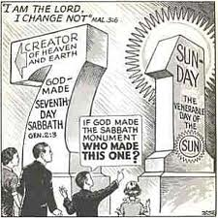

Slide 60
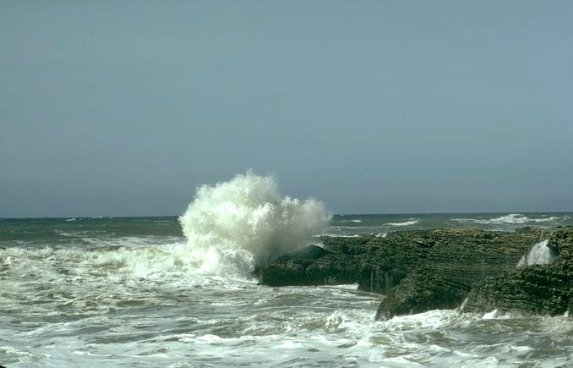
“É intuito do Pai celestial preservar entre os homens, mediante
a observância do sábado, o conhecimento de Si mesmo. Seu
desejo é que o sábado nos aponte a Ele como o único Deus
verdadeiro, e pelo conhecimento dEle possamos ter vida e paz.”
Testemunhos Seletos, vol. 3, pág. 16 (Eventos Finais, pág. 77).

Slide 61
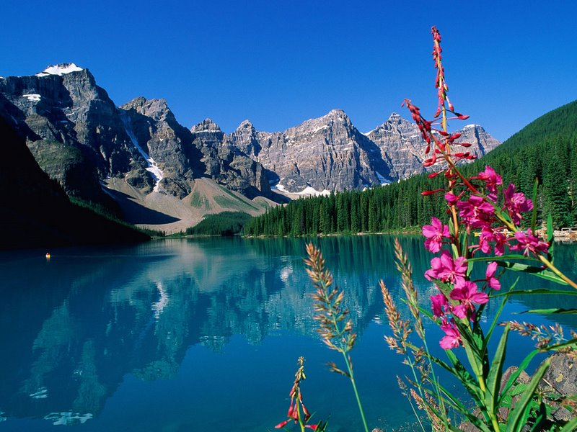
“Será que agora, por ter dito
a verdade, eu me tornei
inimigo de vocês?”
Gálatas 4:16.

Slide 62
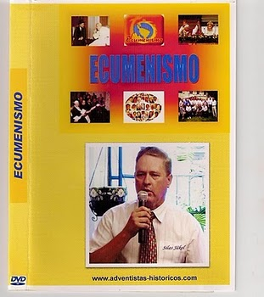
VOCÊ QUER SABER SE A SUA IGREJA ESTA
NO ECUMENISMO?
Peça já os DVDs acima, que enviaremos pelo correio totalmente grátis.
Envie o seu endereço residencial para o seguinte E-mail:
arautosdaverdade@hotmail.com

Slide 63
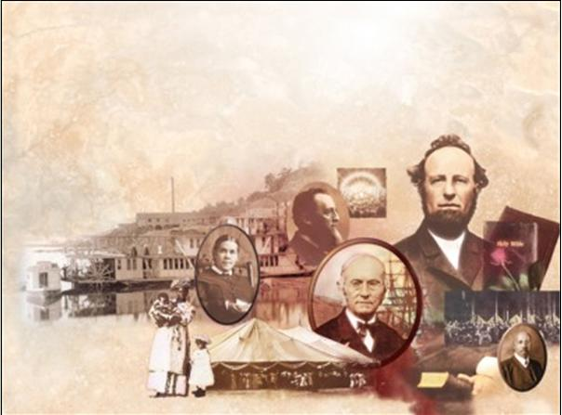
Estudo formatado pelos Adventistas do 7º Dia Históricos de Florianópolis-SC
Contato: arautosdaverdade@hotmail.com
Visite: WWW.ADVENTISTAS-HISTORICOS.COM

